Slide 1
ラムネ
Notes:
皆さんこんにちは！！
私たちはチームラムネです！
（次へ

Slide 2
いや、こっちの方が！
俺の知ってる店の方がうまい！
Notes:
突然ですが、皆さんはこのような経験をしたことはありませんか？
こちらをごらんください。
平原「やっぱり博多のラーメンは一風堂が一番うまいよな！！」
山本『は？？？？？一風堂より一蘭のラーメンの方がうまいだろ！」
平原「そんなわけねえよ！ふざけんな！！」
ありがとうございます。
（アニメーション動かす）
このように好きなものを語るのに喧嘩が起きてしまったことがありますよね！
しかし、自分の好きなものだからこそ、順位をつけたくなる気持ちは仕方がないものだと私たちは思います。
では、もし、自分たちの好きなもののランキングをつけてくれるアプリがあればどうでしょう？（スライド

Slide 3
Notes:
ランキングを見れるアプリケーションが存在すれば、民意は総意、世の中から評価されているものを明確にすることができます！
しかし、そのようなアプリケーションはこの世には存在しません。(アニメーション ２回進める）
ならば！好きなものをランキング化するアプリを作ろうと思い私たちは（スライド

Slide 4
Instant Ranking
Notes:
INSTANT RANKINGというアプリを作りました！
システム概要からは広瀬くんにお願いしたいと思います。

Slide 5
テーマ提示
優れたものを投票
ランキング化
Notes:
このアプリケーションは
1)自分の好きなテーマを提示し、
2)他のユーザーがそのテーマで最も優れていると感じたものを投票し、
3)最も多く票を集めたものがランキングの上位になります。

Slide 6
ペルソナ
ターゲット
何かしらの項目をランキングにしたい人
意図する導入効果
ランキングを作成して色々な情報が得られる
ユーザーの利用目的
好きなもののランキング作成
口論の解決の材料になる

Slide 7
◦開発使用アプリ
開発環境
PHP Storm
Git Hub
Heroku
PostgreSQL
共有ツール
ソースコード共有
Git Hub
PHP Storm
Heroku
PostgreSQL
Notes:
開発に使用したのはPHPstormとHeroku、postgreSQLです。
Herokuを使った理由はwebにデータを上げるのが無料で楽だったからです。

Slide 8
動作フロー
Notes:
動作フローです。

Slide 9
Notes:
TOP画面

Slide 10
Notes:
ログイン

Slide 11
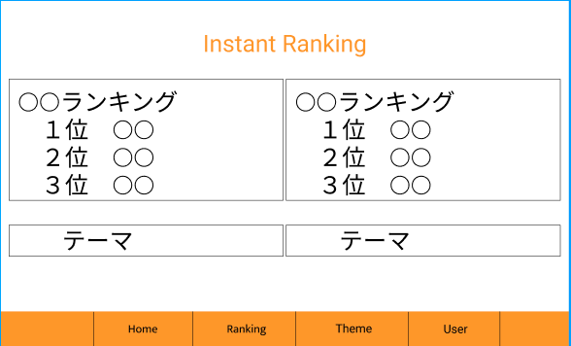
Notes:
ホーム

Slide 12
Notes:
テーマ一覧

Slide 13
Notes:
テーマ投稿

Slide 14
Notes:
テーマリスト(反映)

Slide 15
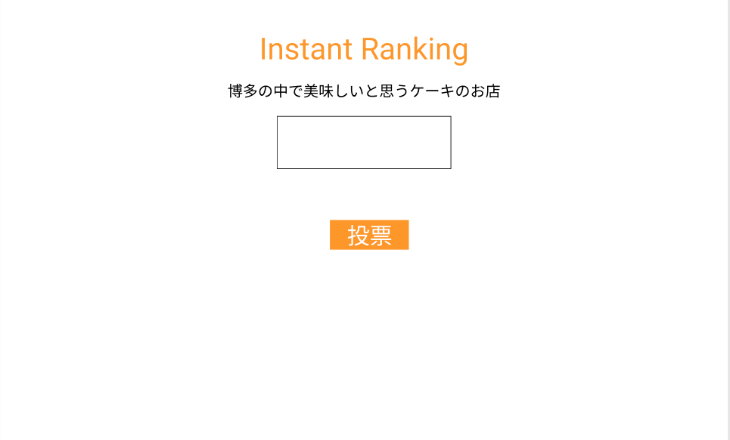
Notes:
投票

Slide 16
Notes:
ランキングリスト

Slide 17
Notes:
ランキング詳細

Slide 18
成果物品質報告
予定していたアプリケーションを途中までしか作成することができなかった
Notes:
終わってないことが多く、問題点が発生し解決できないまま本日を迎えてしまい,アプリとして実装できる段階までいきませんでした。

Slide 19
開発プロセスの振り返り
初めてのチーム開発で大変だった。
チームのまとまりがなかった。
Notes:
振り返りです。初めてのチームでの開発だったのもあり、チームのまとまりがなく大変でした。

Slide 20
反省点
・計画性がなかった。
仕事量の分配がうまくできていなかった。
スケジュール管理の徹底ができていなかった。
・作業量に偏りがあった。
Notes:
反省点です。
計画性がなく、完成までのビジョンをチームメンバー全員が明確にし、スケジュールを立て、進行の管理の徹底をすべきでした。
開発の終盤は一人のpcでしか開発ができない環境を作ってしまい、何人かが頑張っても一人分の作業にしかなりませんでした。

Slide 21
今後の展望、可能性
データの件数を増やし、より正確に！
モバイルのレイアウトを用意しスマートフォンでも利用可能に！
Notes:
今後の展望、可能性ですが、
まずは完成させ、たくさんの人に使用してもらい、データの件数を増やし、より正確なランキングを作れたらなと思います。
あとはモバイルのレイアウトを用意してスマートフォンでも気軽に利用できるようにしたいと思ってます。

Slide 22
ご静聴ありがとうございました。

